Slide 1
Historický železniční most v Turecku
Autor bakalářské práce: Libor Bartáček
Vedoucí bakalářské práce: doc. Dr. Ing. Luboš Podolka
Oponent bakalářské práce: Mgr. Jana Pavlíčková Hlebová
České Budějovice, červen 2018
VYSOKÁ ŠKOLA TECHNICKÁ A EKONOMICKÁ V ČESKÝCH BUDĚJOVICÍCH
BAKALÁŘSKÁ PRÁCE
LIBOR BARTÁČEK 17531

Slide 2
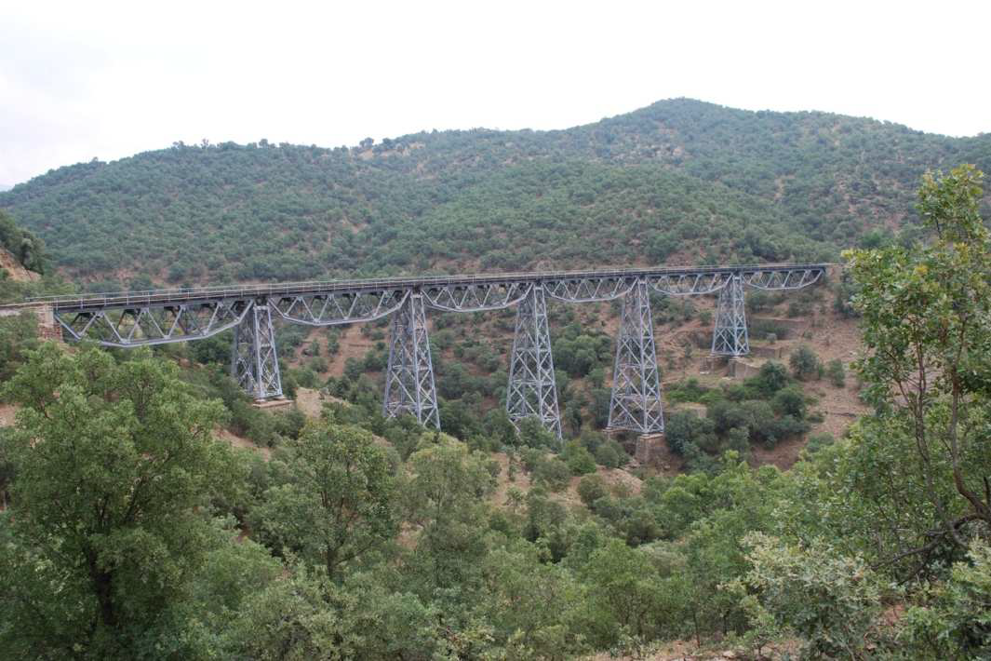
Zdroj: Amaddeo
VYSOKÁ ŠKOLA TECHNICKÁ A EKONOMICKÁ V ČESKÝCH BUDĚJOVICÍCH
BAKALÁŘSKÁ PRÁCE
LIBOR BARTÁČEK 17531

Slide 3
Obsah
Motivace a důvody k řešení daného problému
Cíl práce
Most Basmane-Dumlupınar
Použité metody
Metoda konečných prvků
Vnitřní síly – normálové síly prutů
Výpočet spojů
Přínos práce
Závěrečné shrnutí
Doplňující dotazy
VYSOKÁ ŠKOLA TECHNICKÁ A EKONOMICKÁ V ČESKÝCH BUDĚJOVICÍCH
BAKALÁŘSKÁ PRÁCE
LIBOR BARTÁČEK 17531

Slide 4
Motivace a důvody k řešení daného problému
Aktuálnost tématu
Projekt v rámci programu Erasmus
Návaznost na předchozí projekt
VYSOKÁ ŠKOLA TECHNICKÁ A EKONOMICKÁ V ČESKÝCH BUDĚJOVICÍCH
BAKALÁŘSKÁ PRÁCE
LIBOR BARTÁČEK 17531

Slide 5
Cíl práce
Ocelový historický most
3D model a analýza (CSi Bridge)
Posouzení únosnosti prutů a spojů
VYSOKÁ ŠKOLA TECHNICKÁ A EKONOMICKÁ V ČESKÝCH BUDĚJOVICÍCH
BAKALÁŘSKÁ PRÁCE
LIBOR BARTÁČEK 17531

Slide 6
Most Basmane-Dumlupınar
6 polí
Délka pole 30 m
Celková délka 180 m
Šířka pole 3,2 m
Výška pole 4,5 m
Vertikální sklon 2,5%
Poloměr 300 m
Zdroj: Amaddeo
VYSOKÁ ŠKOLA TECHNICKÁ A EKONOMICKÁ V ČESKÝCH BUDĚJOVICÍCH
BAKALÁŘSKÁ PRÁCE
LIBOR BARTÁČEK 17531

Slide 7
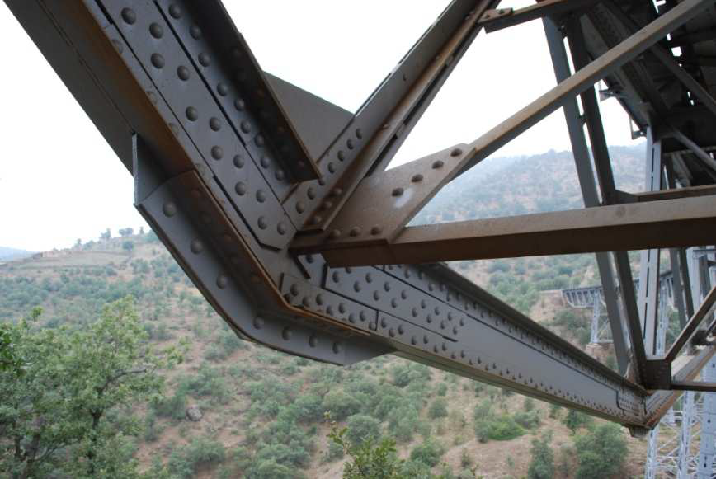
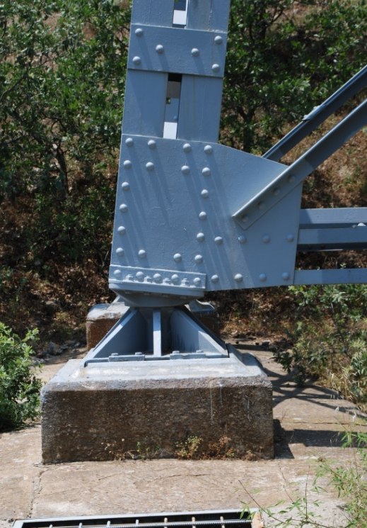
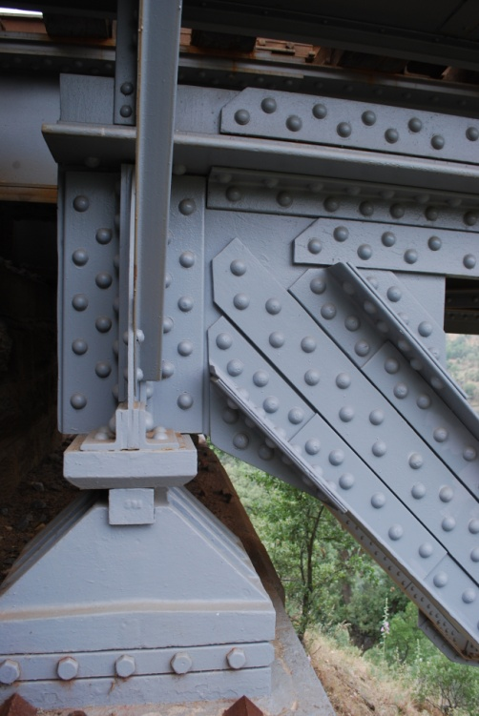
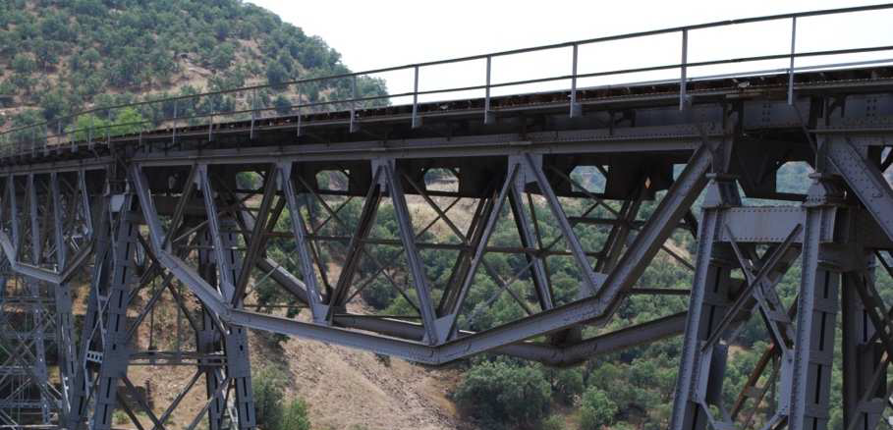
Styčník
Ukotvení do základu
Mostní ložisko
Zdroj: Amaddeo
Pole
VYSOKÁ ŠKOLA TECHNICKÁ A EKONOMICKÁ V ČESKÝCH BUDĚJOVICÍCH
BAKALÁŘSKÁ PRÁCE
LIBOR BARTÁČEK 17531

Slide 8
Použité metody
Vizuální prohlídka
Sběr dat
Software Csi Bridge
VYSOKÁ ŠKOLA TECHNICKÁ A EKONOMICKÁ V ČESKÝCH BUDĚJOVICÍCH
BAKALÁŘSKÁ PRÁCE
LIBOR BARTÁČEK 17531

Slide 9
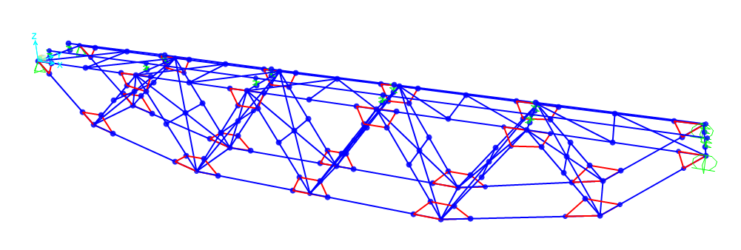
Metoda konečných prvků
Numerická metoda sloužící k simulaci průběhů napětí, deformací, vlastních frekvencí na vytvořeném fyzikálním modelu.
Zdroj: vlastní
VYSOKÁ ŠKOLA TECHNICKÁ A EKONOMICKÁ V ČESKÝCH BUDĚJOVICÍCH
BAKALÁŘSKÁ PRÁCE
LIBOR BARTÁČEK 17531

Slide 10
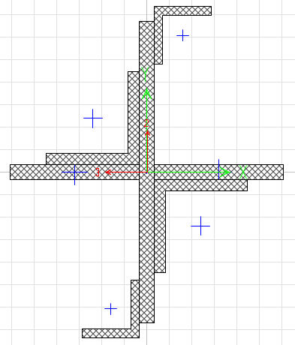
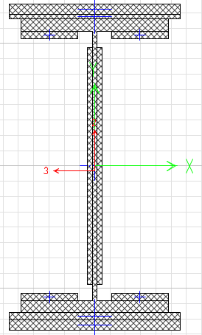
Průřezy prvků
Zdroj: vlastní
VYSOKÁ ŠKOLA TECHNICKÁ A EKONOMICKÁ V ČESKÝCH BUDĚJOVICÍCH
BAKALÁŘSKÁ PRÁCE
LIBOR BARTÁČEK 17531

Slide 11
Konečný model
Zdroj: vlastní
VYSOKÁ ŠKOLA TECHNICKÁ A EKONOMICKÁ V ČESKÝCH BUDĚJOVICÍCH
BAKALÁŘSKÁ PRÁCE
LIBOR BARTÁČEK 17531

Slide 12
Vykreslení normálových sil
Zdroj: vlastní
VYSOKÁ ŠKOLA TECHNICKÁ A EKONOMICKÁ V ČESKÝCH BUDĚJOVICÍCH
BAKALÁŘSKÁ PRÁCE
LIBOR BARTÁČEK 17531

Slide 13
Vnitřní síly – normálové síly
Zdroj: vlastní
VYSOKÁ ŠKOLA TECHNICKÁ A EKONOMICKÁ V ČESKÝCH BUDĚJOVICÍCH
BAKALÁŘSKÁ PRÁCE
LIBOR BARTÁČEK 17531

Slide 14
Výpočet spojů
Fv_{ed}<=F_{b,rd}
Únosnost v otlačení musí být větší než normálová síla na jeden nýt
N_{sd}<=N_{u,rd}
Únosnost taženého prutu musí být větší než normálová síla působící na prut
Fv_{ed}<=F_{v,rd}
Únosnost ve střihu musí být větší než normálová síla na jeden nýt
Zdroj: vlastní
VYSOKÁ ŠKOLA TECHNICKÁ A EKONOMICKÁ V ČESKÝCH BUDĚJOVICÍCH
BAKALÁŘSKÁ PRÁCE
LIBOR BARTÁČEK 17531

Slide 15
Výpočet spojů
Zdroj: vlastní
Zdroj: vlastní
VYSOKÁ ŠKOLA TECHNICKÁ A EKONOMICKÁ V ČESKÝCH BUDĚJOVICÍCH
BAKALÁŘSKÁ PRÁCE
LIBOR BARTÁČEK 17531

Slide 16
Přínos práce
Získání nových vědomostí
Ověření funkčnosti softwaru
Podklad pro další úkoly
Využití počítačové techniky
Rozšíření znalostí a užívání softwaru
VYSOKÁ ŠKOLA TECHNICKÁ A EKONOMICKÁ V ČESKÝCH BUDĚJOVICÍCH
BAKALÁŘSKÁ PRÁCE
LIBOR BARTÁČEK 17531

Slide 17
Závěrečné shrnutí
Aktuálnost historických mostů
Vytvoření funkčního 3D modelu
Provedení analýzy
Posouzení výsledků
Splnění cíle bakalářské práce
VYSOKÁ ŠKOLA TECHNICKÁ A EKONOMICKÁ V ČESKÝCH BUDĚJOVICÍCH
BAKALÁŘSKÁ PRÁCE
LIBOR BARTÁČEK 17531

Slide 18
Děkuji za pozornost
VYSOKÁ ŠKOLA TECHNICKÁ A EKONOMICKÁ V ČESKÝCH BUDĚJOVICÍCH
BAKALÁŘSKÁ PRÁCE
LIBOR BARTÁČEK 17531

Slide 19
Doplňující dotazy
Od vedoucího práce:
Jak by jste posoudil spoj prvků tvořících příhradový nosník, kde je použito styčníkového plechu a nýtů nebo šroubů jako spojovacího prostředku.
VYSOKÁ ŠKOLA TECHNICKÁ A EKONOMICKÁ V ČESKÝCH BUDĚJOVICÍCH
BAKALÁŘSKÁ PRÁCE
LIBOR BARTÁČEK 17531

Slide 20
Doplňující dotazy
Od oponenta práce:
Student ve své práci v závěrečném shrnutí poukazuje na aktuálnost tématu historických mostů - zabývá se i současnou otázkou ( značně medializovanou ) stavu historických mostů ( nejen ocelových ) v ČR? Jaký je jeho názor na věc ?
VYSOKÁ ŠKOLA TECHNICKÁ A EKONOMICKÁ V ČESKÝCH BUDĚJOVICÍCH
BAKALÁŘSKÁ PRÁCE
LIBOR BARTÁČEK 17531

